Slide 1
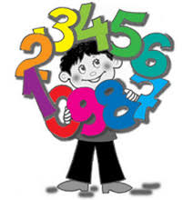
МАТЕМАТИКА
5
КЛАСС
Тема:
РЕШЕНИЕ
ЗАДАЧ НА
ПОВТОРЕНИЕ
ПРОЙДЕННОГО

Slide 2
РЕШЕНИЕ ЗАДАЧ
132. Используя рис.2, выполните сложение и закрасьте соответствующую часть круга.
$\frac{4}{6}\text{+}\frac{1}{6}=\frac{4+1}{6}$ = $\frac{5}{6}$
$\frac{3}{6}\text{+}\frac{2}{6}=\frac{3+2}{6}$ = $\frac{5}{6}$

Slide 3
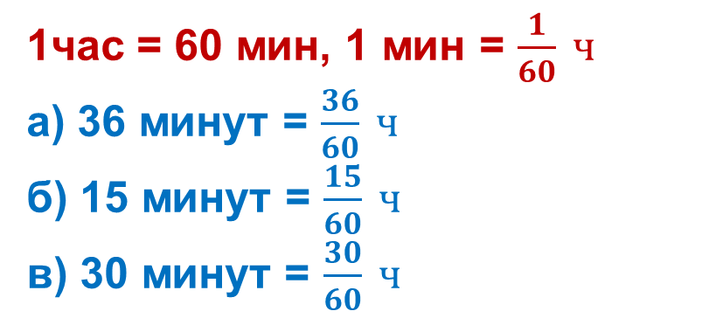
РЕШЕНИЕ ЗАДАЧ
133. Какую часть часа составляет а) 36 минут;
б) 15 минут; в) 30 минут?
1час = 60 мин, 1 мин = $\frac{1}{60} ч$
а) 36 минут = $\frac{36}{60} ч$
б) 15 минут = $\frac{15}{60} ч$
в) 30 минут = $\frac{30}{60} ч$

Slide 4
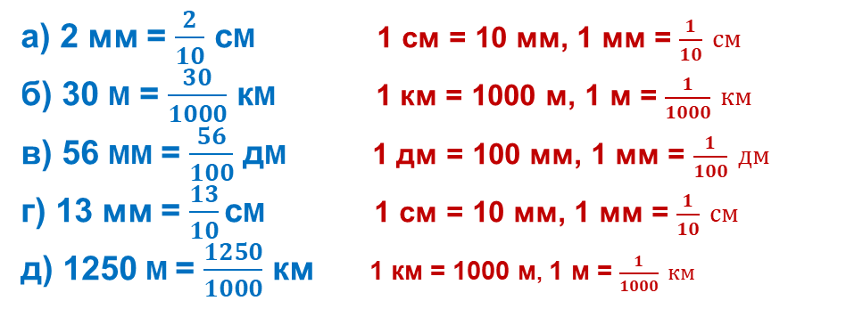
РЕШЕНИЕ ЗАДАЧ
134.Напишите вместо точек соответствующие дроби: а) 2 мм = ... cM; б) 30 M = ... кM; в) 56 MM = ... дM; г) 13 мм = ... cM; д) 1250 M = ... км
а) 2 мм = $\frac{2}{10}$ cM 1 см = 10 мм, 1 мм = $\frac{1}{10} см$
б) 30 M = $\frac{30}{1000}$ кM 1 км = 1000 м, 1 м = $\frac{1}{1000} км$
в) 56 MM = $\frac{56}{100}$ дM 1 дм = 100 мм, 1 мм = $\frac{1}{100} дм$
г) 13 мм = $\frac{13}{10}\text{c}\text{M}$ 1 см = 10 мм, 1 мм = $\frac{1}{10} см$
д) 1250 M = $\frac{1250}{1000}$ км 1 км = 1000 м, 1 м = $\frac{1}{1000} км$

Slide 5
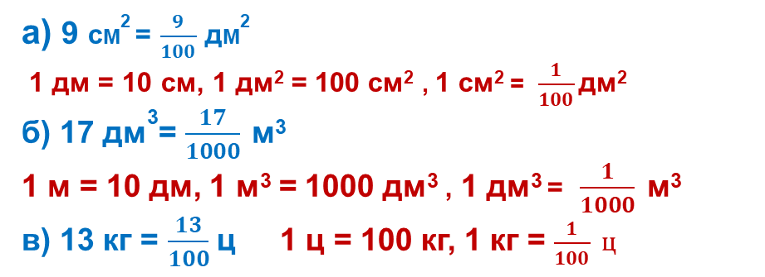
РЕШЕНИЕ ЗАДАЧ
135. Какую часть: а) квадратного дециметра составляет 9 cM²; б) кубического метра составляет 17 дм³; в) центнера составляет 13 кг?
а) 9 cM² = $\frac{9}{100}$ дM²
1 дм = 10 см, 1 дм² = 100 см² , 1 см² = $\frac{1}{100}\text{дм}\text{2}$
б) 17 дм³= $\frac{17}{1000} \text{м}\text{3}$
1 м = 10 дм, 1 м³ = 1000 дм³ , 1 дм³ = $\frac{1}{1000} \text{м}\text{3}$
в) 13 кг = $\frac{13}{100}$ ц 1 ц = 100 кг, 1 кг = $\frac{1}{100} ц$

Slide 6
РЕШЕНИЕ ЗАДАЧ
136. Пусть b = $\frac{11}{64}$. Найдите значение выражения
b –$\frac{9}{64}$
Решение: $\frac{11}{64}− \frac{9}{64}$ = $\frac{11−9}{64}$ = $\frac{2}{64}$

Slide 7
РЕШЕНИЕ ЗАДАЧ
137. Диаграмма показывает, сколько банок красной, синей и желтой красок было продано в магазине за день. Какую часть от проданных красок составляет краска каждого вида?
Красная – 7 шт. ? часть от всех
Синяя – 9 шт. ? часть от всех
Жёлтая – 6 шт. ? часть от всех
Решение: 1) 7+9+6 = 22(шт.) – всего
2) $\frac{7}{22}$ - составляет красная от всех
3) $\frac{9}{22}$ - составляет синяя от всех
4) $\frac{6}{22}$ - составляет жёлтая от всех
Ответ: $\frac{7}{22}$ - красная,
$\frac{9}{22}$ - синяя, $\frac{6}{22}$ - жёлтая

Slide 8
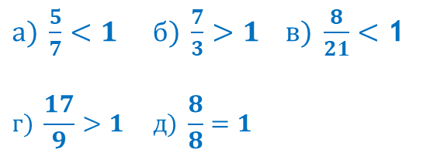
РЕШЕНИЕ ЗАДАЧ «Проверь свои достижения»
4. Какие из этих дробей: а) больше 1; б) равны 1; в) меньше 1?
$а)$ $\frac{5}{7} б)\frac{7}{3} в) \frac{8}{21} г)\frac{17}{9} д) \frac{8}{8}$
$а) \frac{5}{7}<1$ $б) \frac{7}{3}>1 в) \frac{8}{21}<$ 1
$$г) \frac{17}{9}>1 д) \frac{8}{8}=1$$

Slide 9
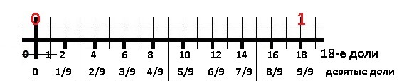
РЕШЕНИЕ ЗАДАЧ
5. Сравните числа:
$$а) \frac{5}{13}<\frac{7}{13} б) 1=\frac{6}{6}<\frac{7}{6} в) \frac{8}{9}= \frac{16}{18}$$
$$\frac{16}{18}$$
$$\frac{8}{9}$$

Slide 10
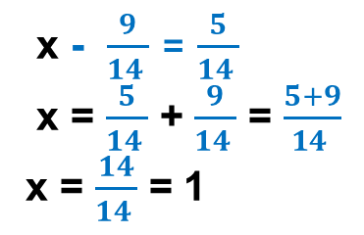
РЕШЕНИЕ ЗАДАЧ
7. Решите уравнение:
х - $\frac{9}{14 }$ = $\frac{5}{14 }$
х = $\frac{5}{14 }$ + $\frac{9}{14 }$ = $\frac{5+9}{14 }$
х = $\frac{14}{14 }$ = 1

Slide 11
РЕШЕНИЕ ЗАДАЧ
8. Прибавьте $\frac{3}{5 }$ части от 30 и $\frac{2}{7 }$ части от 14
Решение:
$1)\frac{3}{5 }$ части от 30 30 : 5 $∙\text{3}\text{ = }18$
$2)\frac{2}{7 }$ части от 14 14 : 7 $∙\text{2 }\text{= }4$
3$)$ 18 + 4 = 22
Ответ: 22

Slide 12
ЗАДАНИЯ ДЛЯ САМОСТОЯТЕЛЬНОЙ РАБОТЫ
Номера из «Проверь свои достижения» стр. 39
10. Какая часть суток прошла в 7 вечера?
11. На $\frac{2}{5 }$части поля в 50 гектаров посадили помидоры, а на $\frac{1}{5 }$ части – свеклу. Какая часть поля и сколько гектар остались незасеянными?
12. При каких а справедливо равенство: $\frac{а}{14 }$ + $\frac{9}{14 }$= $\frac{29}{14 }$
13. При каких а дробь: $\frac{а}{9 }$будет правильной?

